Slide 1
Муниципальное автономное дошкольное образовательное учреждение детский сад № 5 «Теремок»
Марафон
Семейного чтения
Казанцева Наталья Васильевна

Slide 2
Цель: воспитание традиционных семейных ценностей и укрепление института семьи, направленных на повышение роли значения семейного чтения.

Slide 3
Задачи:
1. Приобщать детей к книжной культуре, воспитывать грамотного читателя.
2. Повысить эффективность работы по приобщению детей к книге во взаимодействии всех участников образовательного процесса: педагогов, детей, родителей.
3. Совершенствовать стиль партнёрских отношений с семьёй, культурными и общественными организациями, способствующими воспитанию у детей интереса к художественной литературе.
4. Способствовать поддержанию традиций семейного чтения.
5. Повысить культуру речи педагогов, родителей и детей.
6. Воспитывать бережное отношение к книге как результату труда многих людей.

Slide 4
Список литературы для чтения детям 2-3 лет
Песенки, потешки:
«Наши уточки с утра...»;
«Пошёл котик на Торжок...»;
«Заяц Егорка...»;
«Наша Маша маленька...»;
«Чики, чики, кички...»;
«Ой ду-ду, ду-ду, ду-ду! Сидит ворон на дубу»;
«Из-за леса, из-за гор...»;
«Бежала лесочком лиса с кузовочком...»;
«Огуречик, огуречик...»;
«Солнышко, вёдрышко...».
Сказки:
«Козлятки и волк», «Репка», «Колобок», «Курочка Ряба»
«Теремок», «Маша и медведь».

Slide 5
Список литературы для чтения детям 3-4 лет
Агнии Барто. «Девочка Чумазая», «Медвежонок невежа», «Машенька».
С. Маршака .«Сказка о глупом мышонке», «Сказка об умном мышонке», "Усатый-полосатый", «Детки в клетке», «Где обедал воробей?», «Кошкин дом», «Старуха, дверь закрой».
С. Михалкова.«Дядя Степа», «Про мимозу», «А что у Вас», «Мой щенок», «Фома».
Корнея Чуковского.«Телефон», «Айболит», «Тараканище, «Путаница», «Муха-Цокотуха», «Мойдодыр» и др.
А.С. Пушкина. «Золотая рыбка».
Русские и мордовские народные сказки.
Эдуард Успенский. «Крокодил Гена и его друзья» и «Чебурашка».
Николай Носов."Незнайка и его друзья", «Мишкина каша», «Живая шляпа», «Тук-тук-тук», «Огородники» и др.
Виталий Бианки «Как Муравьишка домой спешил», «Лесные домишки» и другие рассказы для малышей.

Slide 6
Список литературы для чтения детям 4-5 лет
С. Маршака, А. Барто, В. Орлова, И. Токмаковой, Э. Мошковская, Ю. Мориц, Я. Аким, В. Берестова, З. Александровой, Е. Благининой, Б. Заходера, В.Степанова, А. Усачева. Стихи.
Русские и мордовские народные сказки.
С. Козлов. «Как ослику приснился страшный сон», «Зимняя сказка».
Н. Носов. «Приключения Незнайки и его друзей» (главы из книги).
Д. Мамин-Сибиряк. «Сказка про Комара Комаровича — Длинный Нос и про Мохнатого Мишу— Короткий Хвост».
Басни. Л. Толстой. «Отец приказал сыновьям...», «Мальчик стерег овец»...
В. Сутеева. Сказки.
Л. Толтого. Короткие рассказы.
Е. Чарушина. Короткие рассказы.
М. Горький. «Воробьишко».
М. Михайлов. «Думы».
В. Бианки. «Первая охота».
М. Москвина. «Что случилось с крокодилом».
Э. Мошковская. «Вежливое слово».
В. Осеева. «Волшебная иголочка».

Slide 7
Список литературы для чтения детям 5-6 лет
А. Пушкин.«Сказка о царе Салтане, о сыне его славном и могучем богатыре князе Гвидоне Салтановиче и о прекрасной ца­ревне Лебеди».
Т. Александрова. Главы из сказки «Домовенок Кузька».
П.Бажо. «Серебряное копытце».
Г. Сапгир. «Как лягушку продавали», «Небылицы в лицах» и др.
Л. Толстой. «Лев и собачка», «Прыжок», «Косточка».
В. Бианки. «Сова».
А. Волков . Главы из сказки «Волшебник Изумрудного города» .
Б. Заходер. «Серая звездочка».
В.Катаев. «Цветик-семицветик».
А. Митяев. «Сказка про трех пиратов».
Л. Петрушевская. «Кот, который умел петь».
Русские и мордовские народные сказки.
В. Дмитриева. главы из «Малыш и Жучка».
С. Черный. «Кот на велосипеде».
Б. Алмазов. «Горбушка» .
М. Борисова. «Не обижать Жаконю».
А. Гайдар. главы из повести «Чук и Гек».

Slide 8
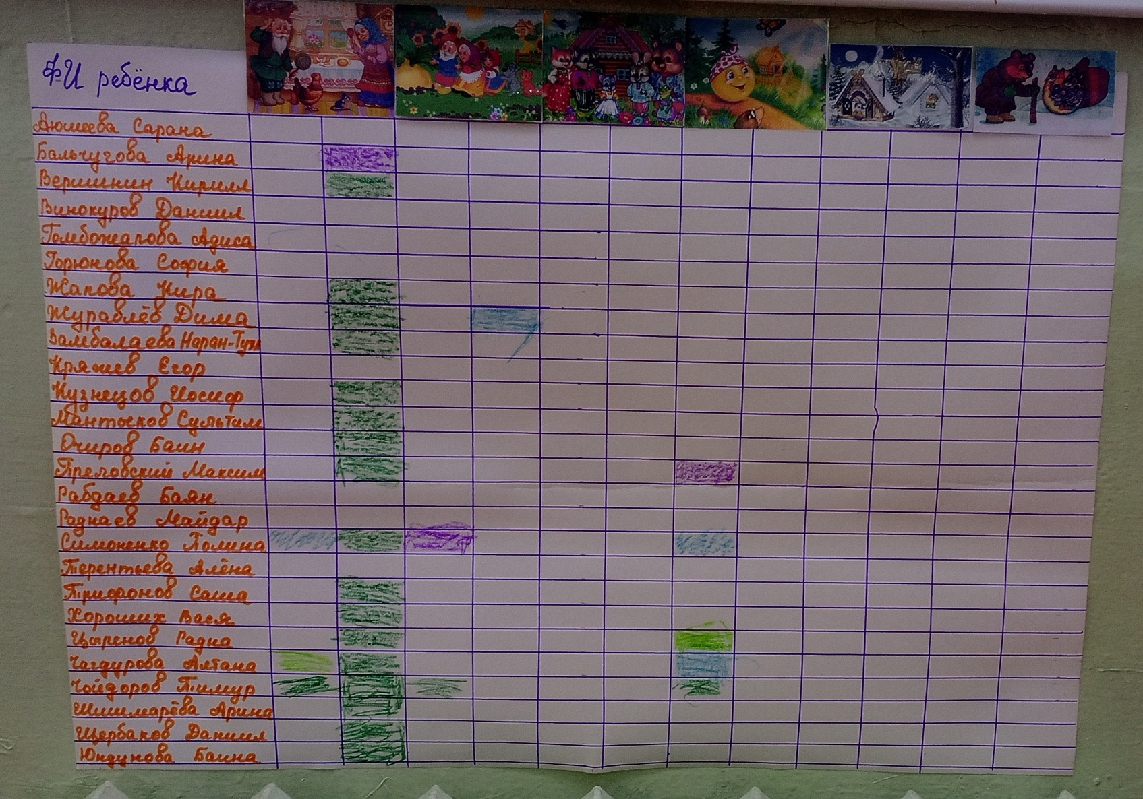
Мероприятия
1 Экран

Slide 9
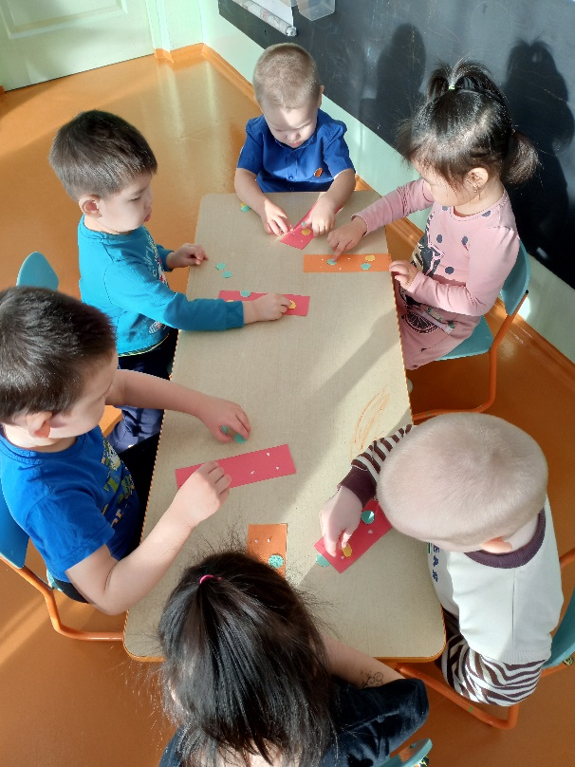
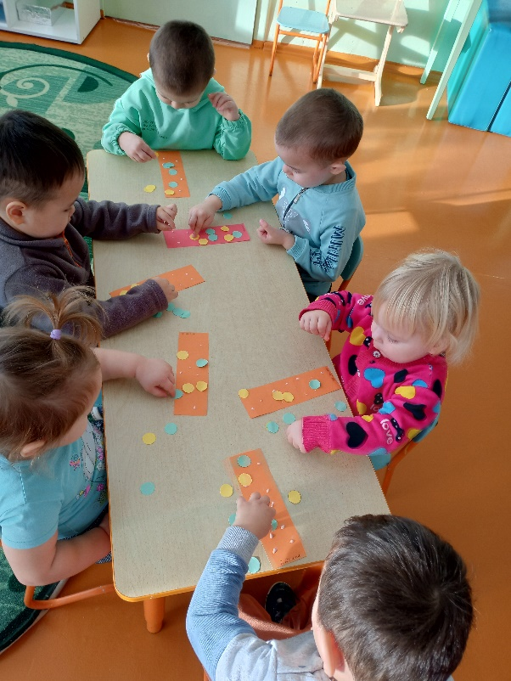
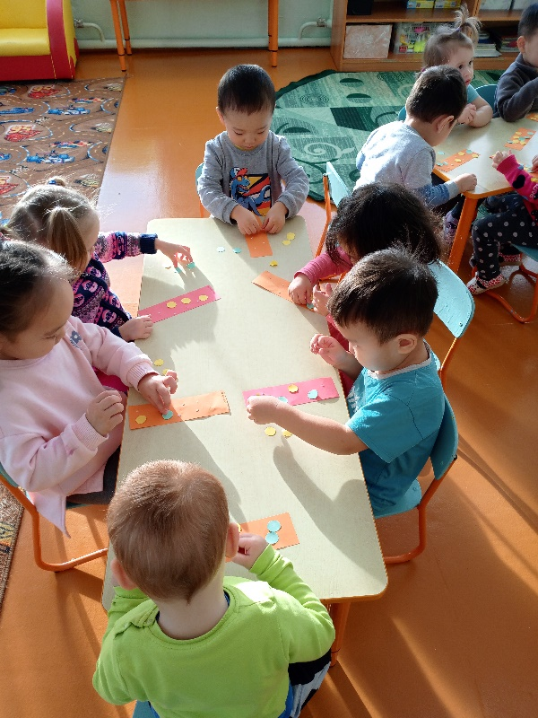
2. Аппликация: «Закладка»

Slide 10
Фото поиск
в сети ВКонтакте
# Читаем Вместе

Slide 11
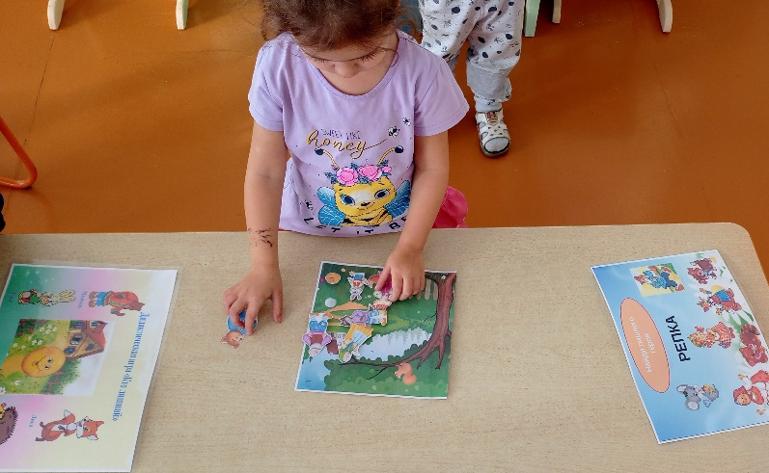
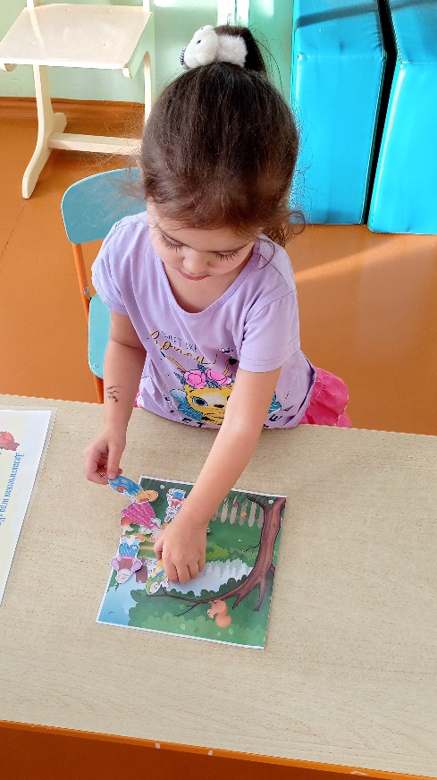
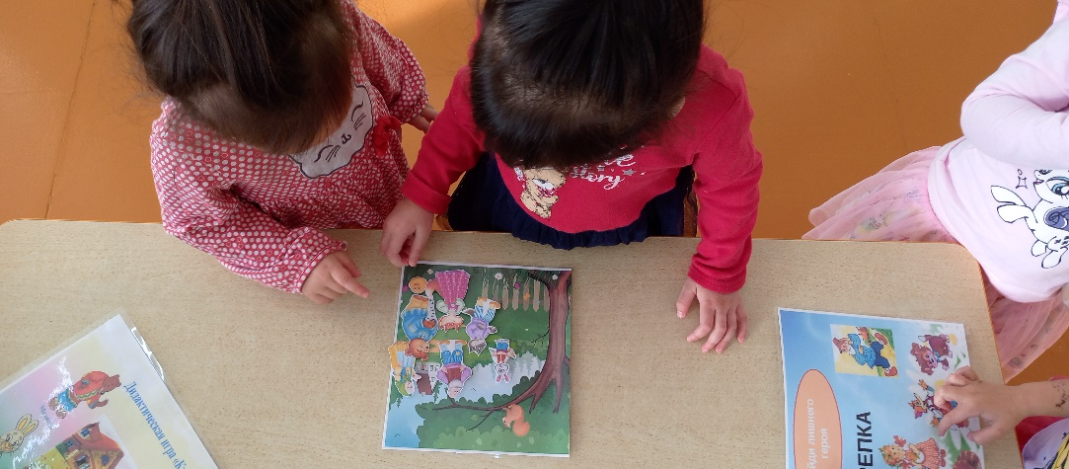
Дидактические игры
«Найди лишнего героя», «Найди отличия», «Собери героев сказки»

Slide 12
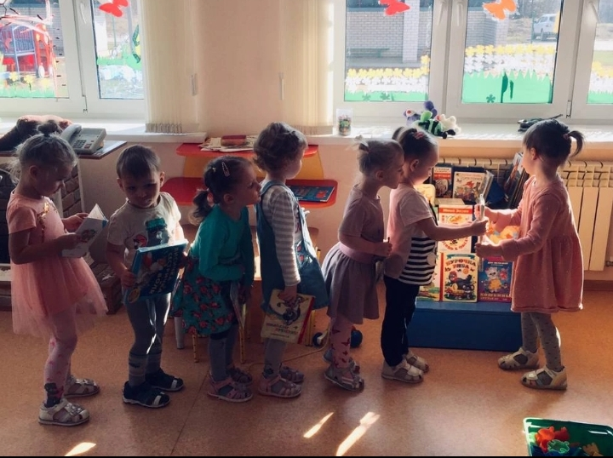
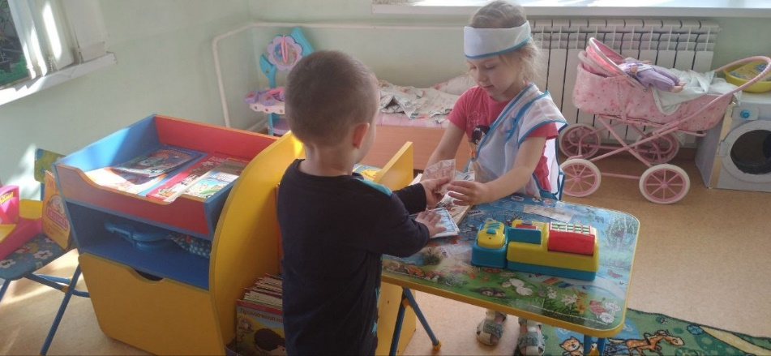
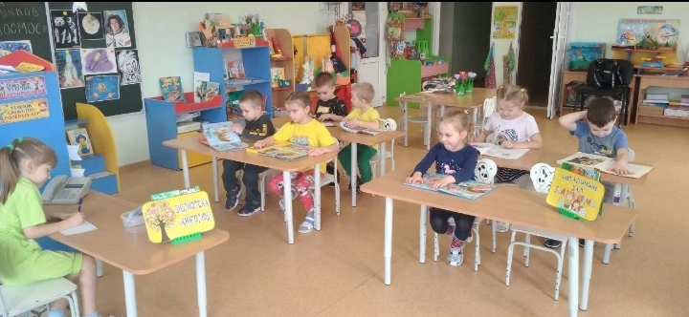
Сюжетно ролевые игры: библиотека, книжный магазин, читальный зал, ремонт книг.
Экскурсии в библиотеку

Slide 13
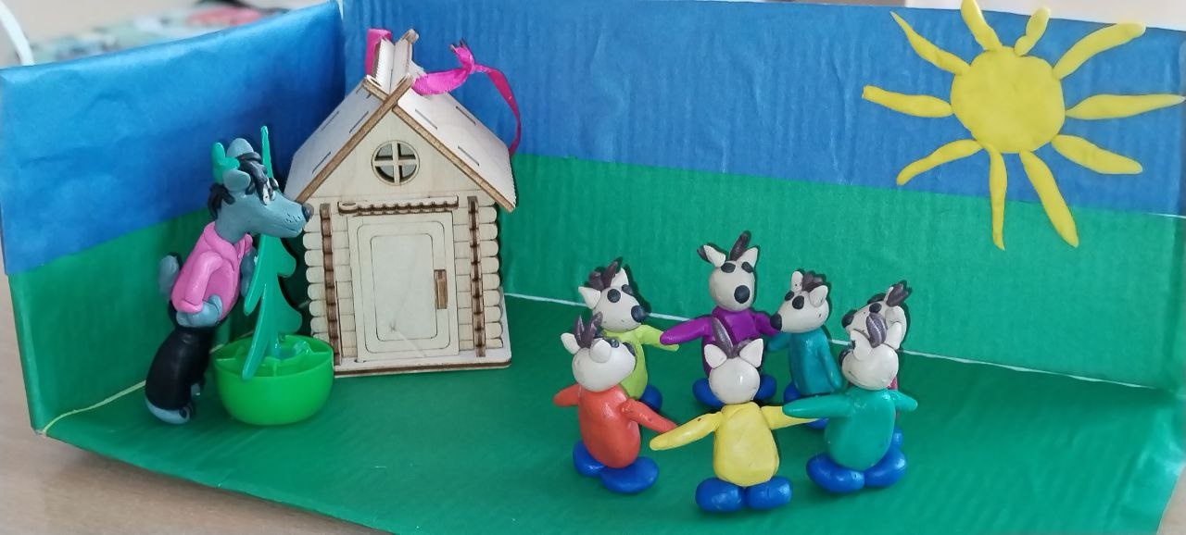
Постановка сказок Создание мультфильма

Slide 14
Спасибо за внимание!

